Slide 1
ТЕОРИЯ ПРИНЯТИЯ РЕШЕНИЙ (ТПР)
Варшавский
Павел
Романович
доцент кафедры ПМИИ
VarshavskyPR@mpei.ru
varp@appmat.ru

Slide 2
ПРИНЯТИЕ РЕШЕНИЙ (ПР)
В узком смысле
построение последовательности действий для достижения поставленной цели.
выбор некоторой альтернативы из имеющегося множества альтернатив.
В широком смысле
вся последовательность действий, начинающаяся с осмысливания ситуации и заканчивающаяся выбором найденной альтернативы.

Slide 3
ПОНЯТИЕ АЛЬТЕРНАТИВЫ И ВАРИАНТА
Энциклопедический словарь определяет альтернативу как каждую из исключающих друг друга возможностей, необходимость выбора между взаимоисключающими возможностями.
Под вариантом в данном случае понимается видоизменение, разновидность (иная разработка плана проекта).
Таким образом, выбор альтернативы — это фактически выбор направления решения, а
выбор варианта — это выбор способа реализации выбранной альтернативы.

Slide 4
ОСНОВНЫЕ ЭТАПЫ ПР
1) Осмысливание проблемной ситуации
2) Формулировка задачи принятия решения
3) Поиск (построение) множества альтернатив
4) Оценка и выбор альтернатив для реализации
5) Применение (реализация) альтернатив
6) Оценка результата
Неудовлетворительно
Удовлетворительно

Slide 5
ФАКТОРЫ, ВЛИЯЮЩИЕ НА ПР
Личностные оценки руководителя (ЛПР)
Среда принятия решения
Культурные различия
Информационные ограничения
Временные ограничения
Поведенческие ограничения
Взаимосвязь решений
Фактор сложности
Перспективность действия решения
Фактор финансовых вложений и анализа финансовых вложений
Экономическая целесообразность ПР
Степень риска
Учет других видов эффекта (социального, нравственно-этического, технического)

Slide 6
ФАКТОРЫ, ВЛИЯЮЩИЕ НА КАЧЕСТВО ПР
качество исходной информации, определяемое её достоверностью, достаточностью, защищенностью от помех и ошибок, формой представления;
оптимальный или рациональный характер принимаемого решения;
своевременность принимаемых решений, определяемая скоростью их разработки, принятия, передачи и организации исполнения;
соответствие принимаемых решений действующему механизму управления;
квалификация кадров, осуществляющих разработку, принятие решений и организацию их исполнения;
готовность управляемой системы к исполнению принятых решений.

Slide 7
ЦЕЛЬ ПР
Целью решения называются конкретные результаты, которые предполагается получить после реализации решения в определенных условиях и фиксированном периоде времени.
Требования к цели:
недвусмысленность формулировки и понятность исполнителям;
измеряемость;
реальность и достижимость в установленные сроки;
связь с системой вознаграждения;
совместимость с целями отдельных групп исполнителей;
формализуемость.

Slide 8
ФОРМАЛИЗАЦИЯ ЦЕЛИ
Формализация целей — процесс довольно сложный. Формальных методов синтеза целей не существует.
1. Количественное задание цели (с помощью целевой функции). Сведение задачи принятия решений к задаче математической оптимизации.
2. Качественное задание цели
Выделяется 2 подзадачи:
Цель достигнута или цель не достигнута.
С помощью отношения предпочтения на множестве альтернатив.

Slide 9
КРИТЕРИИ ОЦЕНКИ ПР
Критерий включает в себя в качестве компонентов параметры эффективности (эффекта).
Параметры эффективности — наиболее важные параметры системы, которые позволяют оценить качество решения проблемы и достижение поставленных перед системой целей.
Существуют различные подходы к формированию критериев. В зависимости от числа параметров оптимизации в критерии говорят о монокритериальной и поликритериальной (векторной) постановке задач.
Могут применяться аддитивные и мультипликативные критерии.

Slide 10
КРИТЕРИИ ОЦЕНКИ ПР
При сравнении вариантов ПР в отсутствие заданного критерия для многопараметрической системы используют другие принципы:
принцип Парето;
принцип фон Неймана-Моргенштерна.
Множество хороших решений — это совокупность несравнимых решений, улучшить каждое из которых невозможно.

Slide 11
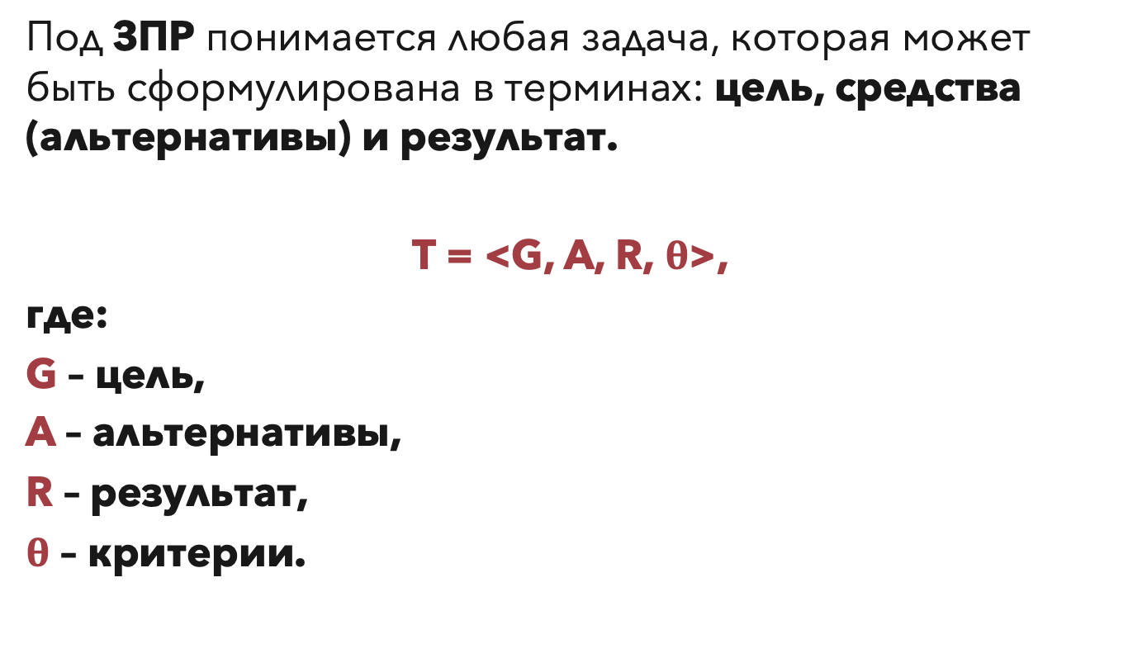
ЗАДАЧА ПРИНЯТИЯ РЕШЕНИЙ (ЗПР)
Под ЗПР понимается любая задача, которая может быть сформулирована в терминах: цель, средства (альтернативы) и результат.
T = <G, A, R, $θ$>,
где:
G – цель,
A – альтернативы,
R – результат,
$θ$ – критерии.

Slide 12
КЛАССИФИКАЦИЯ ЗПР
ЗПР
В замкнутой форме
Задача изначально полностью формулируется и нет необходимости в дополнительной информации в процессе решения задачи = хорошо формализованная задача
В открытой форме
Не всё можно заранее сформулировать (из-за наличия различного типа неопределенностей (НЕ-факторов - неполноты знаний, нечёткости критериев и т.д.)) = плохо формализованные задачи

Slide 13
КЛАССИФИКАЦИЯ ЗПР
В замкнутой форме Оптимальное решение
ЗПР
В открытой форме Приближённое решение
(размерность велика,
наличие НЕ-факторов)

Slide 14
КЛАССИФИКАЦИЯ ЗПР
ПО ТИПУ СИТУАЦИИ ПР
1. ЗПР в условиях определенности:
S – множество состояний,
A – множество альтернатив.
Для любого состояния существует и единственна альтернатива из множества альтернатив.
2. ЗПР в условиях риска:
Существуют ситуации, которым соответствует ряд возможных решений и их вероятности:
3. ЗПР в условиях неопределенности:
Неполнота или противоречивость.
4. ЗПР в условиях конфликта.

Slide 15
КЛАССИФИКАЦИЯ ЗПР
Классификация ЗПР по количеству критериев выбора решений:
ЗПР с одним критерием выбора;
Многокритериальные ЗПР.
Классификация ЗПР по количеству вариантов решения:
ЗПР с двумя альтернативами решения;
ЗПР с большим числом альтернатив.
Классификация ЗПР по типу предпочтений эксперта:
ЗПР индивидуального принятия решений;
ЗПР коллективного принятия решений.

Slide 16
МЕТОДЫ ТПР
Строгие методы
Ориентированы на поиск оптимального решения.
ЗПР в замкнутой форме.
Методы математической оптимизации. Линейное, нелинейное, дискретное программирование.
Л.П.
рациональное мышление = дедукция + классическая аргументация.
Эвристические методы
Ориентированы на поиск приемлемого (приближённого, удовлетворяющего, допустимого) решения.
ЗПР в открытой форме (наличие НЕ-факторов).
П.П.
образное мышление (правдоподобный вывод) = индукция + абдукция + аргументация.

Slide 17
СВОЙСТВА ПЛОХО ФОРМАЛИЗОВАННЫХ ЗПР
Отсутствие явно (или количественно) выраженной целевой функции.
Отсутствие (априори) алгоритма поиска решения. Алгоритм строится и уточняется в процессе решения задачи.
Алгоритм существует, но его реализация очень сложна.
Существенная комбинаторность процесса поиска решения.
Диапазон данных и знаний, используемых в процессе решения задачи.
Возможность диалогового поиска решения (обращение к ЛПР в процессе решения).
Данные свойства влияют на процесс решения задачи и мешают использовать методы оптимизации.

